Slide 1
Информационная культура педагога
ОГБОУ ДПО «Костромской областной институт развития образования»
Николаева Татьяна Викторовна, проректор по научно-методической работе, к.п.н., доцент

Slide 2
Информационное общество
Основные черты
Информационная насыщенность всех сфер деятельности
Лидирующее положение информационной индустрии
Широкое внедрение ИКТ во все сферы жизни
Сетевой принцип функционирования и распространения
Информационное общество -это общество, в котором большинство работающих занято производством, хранением, переработкой и реализацией информации, особенно высшей ее формы – знаний.
Информатизация общества – это глобальный социальный процесс, особенность которого состоит в том, что доминирующим видом деятельности в сфере общественного производства является сбор, накопление, обработка, хранение, передача, использование, продуцирование информации, осуществляемые на основе современных средств микропроцессорной и вычислительной техники, а также разнообразных средств информационного взаимодействия и обмена.
Видеоматериалы X Всероссийского форума школьных библиотекарей «Михайловское 2017» Гендина Н.И.

Slide 3
Телекоммуникации
Компьютерные коммуникации формируют новое поле информационной культуры, в котором реализуется деятельность современного общества
Новые идеи (принципы):
Веб 2.0.
Открытость - ассоциируется с честностью, прозрачностью, свободой, гибкостью, вовлечённостью и доступом
Пиринг - новая форма горизонтальных организаций, которая приходит на смену иерархиям. Эта форма использует самоорганизацию.
Доступ и умение делиться - совместное владение технологией и знанием для ускорения роста и инноваций.
Глобальный характер деятельности - глобальные платформы для участия используют энергию человеческого капитала независимо от границ и организационных рамок для создания и сборки физических вещей

Slide 4
Риски порождённые интернетом
Усиление культурного разрыва между поколениями
Доминирование «клипового мышления»
Снижение мотивации к генерации нового знания
Распространение некачественной и недостоверной информации
Формирование сверхдоверия к Интернету и компьютерным данным
Разрушение доверия: к учителю (преподавателю), к университету (школе)

Slide 5
Определения
Информационная культура -
Н.И.Гендина
Информационная культура личности - это часть общей культуры человека, состоящая из сплава информационного мировоззрения, информационной грамотности и грамотности в области информационно-коммуникационных технологий (ИКТ).
Ю.С.Зубов
это систематизированная совокупность знаний, умений, навыков, обеспечивающая оптимальное осуществление индивидуальной информационной деятельности, направленной на удовлетворение как профессиональных, так и непрофессиональных потребностей.
Е.А.Медведева
уровень знаний, позволяющий человеку свободно ориентироваться в информационном пространстве, участвовать в его формировании и способствовать информационному взаимодействию

Slide 6
Определения
Компьютерная грамотность-
Ю.А. Первин
Для эффективного использования возможностей микропроцессорной вычислительной техники человеку необходимо владеть определёнными умениями и навыками …
К таким умениям и навыкам относятся:
умение планировать структуру действий, умение строить информационные модели, умение организовывать поиск информации, дисциплина и структурированность языковых средств коммуникаций, привычка своевременного обращения к компьютеру
«… все перечисленные умения и навыки имеют общекультурную, общеобразовательную, общечеловеческую значимость и необходимы в современном мире практически каждому человеку, независимо от образовательного уровня и сферы приложения его профессиональных интересов».

Slide 7
Информационная культура и грамотность: сходства и различие
Сходства | Отличия
Единство объекта – сложный, многоуровневый и многоаспектный феномен взаимодействия человека и информации. | Понятие «информационная культура личности» - шире, чем понятие «информационная грамотность».
Единство структурных компонентов, знаний и умений по работе с информацией | Включение в свой состав информационного мировоззрения и способности самостоятельно создавать информационные продукты
1. Получение информации 1.1. Определение и формулировка потребности в информации 1.2. Нахождение информации | Неразрывная связь со сферой культуры.
2. Оценка информации 2.1. Отбор, извлечение, анализ, синтез информации 2.2. Организация информации: обобщение и интерпретация информации | Синтез и целостность традиционной книжной (библиотечной) и новой (компьютерной) информационной культур.
3. Использование информации 3.1. Применение полученной информации, освоение ее как собственного знания, подготовка информационных продуктов 3.2. Передача и использование информации в соответствии с законами об интеллектуальной собственности и этическими нормами | Направленность против конфронтации в информационном обществе двух полярных культур – технократической и гуманитарной

Slide 8
Цифровая грамотность
Цифровая грамотность - это набор знаний, умений и навыков, которые необходимы для жизни в современном мире, для безопасного и эффективного использования цифровых технологий и ресурсов интернета
Умение быстро находить и оценивать большие массивы информации.
Уметь создавать собственный алгоритм чтения, знакомства с информацией через сложные коллекции связанных текстов.
Умение быстро создавать связи между широко разрозненными идеями и областями опыта.
Умение снимать, копировать и редактировать цифровые фотографии и видео.
Умение создавать мультимедийные документы, сочетающие в себе слова, графику, видео и аудио.
Умение создавать и поддерживать динамические онлайн профили и управлять большими и сложными онлайн социальными сетями.
Умение эффективно учиться и ориентироваться в онлайн-мирах и взаимодействовать в виртуальных средах.
Умение защитить свои личные данные от неправомерного использования другими.

Slide 9
Ключевые компетентности и новая грамотность
Цифровая грамотность педагога
Определяем понятие
http://цифроваяграмотность.рф
Видео https://www.youtube.com/watch?time_continue=74&v=Z-pwAFihqt8
Проекты по повышению уровня цифровой грамотности
https://ioe.hse.ru/21skills/ks
Что почитать
http://new.groteck.ru/images/catalog/75241/5874248733bfcd1d2e5440cef6b694f4.pdf
http://сетевичок.рф/index.php/chto-takoe-tsifrovaya-gramotnost

Slide 10
Работа с информаций
http://learningtolearn.tilda.ws/ дайджест «Как научиться учиться?»
Навык быстрой и качественной обработки информации — одно из важнейших умений успешного человека. Для современного человека, постоянно существующего в режиме информационной перегрузки, умение искать, оценивать, сортировать и использовать информацию становится одним из ключевых.
Как не потеряться в гигантских массивах знаний и сведений, окружающих вас?
Как определить, какие из них по-настоящему нужны и полезны, а без каких можно обойтись?
Как научиться быстро находить нужные сведения и структурировать их?
Как сделать так, чтобы плотность информационного потока работала на вас, а не мешала вам жить?

Slide 11
Этапы работы с информацией
Поиск и сбор данных. Данный этап состоит в сборе нужной информации в различных источниках: книгах и учебниках, в аудио- и видеоматериалах, в интернете и т.д.
Обработка. Заключается в изучении данных, в выделении основных мыслей и ключевых моментов, в осмыслении информации
Использование. Это применение усвоенной информации на практике (выполнение домашнего задания, устный ответ, выполнение практических заданий и пр.)
Хранение. Этот этап подразумевает сохранение обработанной информации в памяти или на внешних носителях (например, записи в тетради)

Slide 12
Поиск информации в сети Интернет
Вариант 1: проведение основного поиска в сети.
Вариант 2: использование специальных поисковых машин.
Вариант 3: поиск и сохранение изображений, звуков и видео с веб-сайтов.

Slide 13
Алгоритм поиска Вариант 1.
Когда учащиеся пользуются интернет-ресурсами,
очень важно, чтобы им были даны подробные инструкции, как искать необходимую
высококачественную информацию, что позволит им использовать время работы
в сети более эффективно.

Slide 14
Вариант 2. Использование специализированных поисковых систем
Обучающиеся могут делиться друг с другом найденными ресурсами через функцию обмена информацией, которая есть на большинстве сайтов, работающих с тегами и закладками.
Российские поисковые системы
https://www.yandex.ru/
https://www.rambler.ru/
Зарубежные поисковые системы
https://www.google.ru/
https://search.yahoo.com/?fr=altavista/ (Одна из старейших и крупнейших поисковых систем)
Тематические электронные каталоги
https://yandex.ru/yaca/
https://top100.rambler.ru/
http://www.aport.ru/
http://www.nigma.ru/ (интеллектуальная поисковая система)
http://www.metabot.ru/ (метапоисковая система)
https://www.hotbot.com/
https://www.yahoo.com/
http://www.bing.com/ (новая поисковая система компании Microsoft)
https://help.yahoo.com/kb/account
Используйте язык расширенных запросов, чтобы повысить эффективность поиска информации. Если вы ищете точную фразу из нескольких слов – выделите её кавычками. Вы можете поставить знак «минус» перед словом, чтобы исключить его из результатов поиска или знак «плюс», если его присутствие в результатах необходимо

Slide 15
Советы как эффективно искать информацию
Определение темы. Необходимо выделить основную тему, а затем разбить ее на тематические блоки для облегчения поиска сведений. Например, задание подготовить сообщение о Южной Америке. Основная тема: Южная Америка; тематические блоки: история, географическое положение, страны на этом континенте и т.д.
Подбор информационных источников. Это могут быть информационные интернет-порталы, учебники и книги, СМИ, мультимедийные источники, люди-специалисты в данном вопросе.
Надежность источников. Для сбора статистических данных лучше всего пользоваться официальными сайтами, печатными изданиями, выпусками новостей на главных телевизионных каналах. Прочие сведения рекомендуется брать из специализированных книг и с информационных порталов. При этом следует обращать внимание на авторов, даты публикации и надежность источников (например, для сайтов справедливо утверждение: чем выше положение в поисковой выдаче, тем выше надежность).

Slide 16
Вариант 3. Поиск и сохранение изображений, звука и видео с веб-сайтов
Научите своих учеников процессу поиска нужных медиаресурсов и их правильного цитирования. Обратите также внимание на размер выбранных учениками мультимедийных ресурсов. Большой размер файлов будет мешать совместной работе с этим ресурсом.
Алгоритм «Как сохранить рисунок или изображение»
Алгоритм «Как сохранить звуковой или музыкальный файл»
Алгоритм «Как сохранить фильм или видеофайл»
Алгоритм «Как сохранить веб-страницу или страницы»

Slide 17
Алгоритм «Как сохранить рисунок или изображение»
Откройте веб-страницу с рисунком или изображением, которое вы хотите сохранить;
Щелкните правой кнопкой мыши на рисунке, затем выберите Сохранить изображение как …;
Щелкните на стрелке Папка и выберите место на компьютере, где вы хотите сохранить изображение;
Посмотрите на автоматически предлагаемое имя в поле Имя файла. При желании его можно изменить;
Нажмите кнопку Сохранить

Slide 18
Алгоритм «Как сохранить звуковой или музыкальный файл»
Откройте веб-страницу с музыкальным или звуковом файлом, который хотите сохранить;
Щелкните на нем правой кнопкой мыши, затем выберите Сохранить ссылку как …;
Щелкните на стрелке Папка и выберите место на компьютере, где вы хотите сохранить файл;
Посмотрите на автоматически предлагаемое имя в поле Имя файла. При желании его можно изменить;
Нажмите кнопку Сохранить.

Slide 19
Алгоритм «Как сохранить фильм или видеофайл»
Откройте веб-страницу с фильмом или видеофайлом, который вы хотите сохранить;
Щелкните на нем правой кнопкой мыши, затем выберите Сохранить ссылку как …;
Щелкните на стрелке Папка и выберите место на компьютере, где вы хотите сохранить файл;
Посмотрите на автоматически предлагаемое имя в поле Имя файла. При желании его можно изменить;
Нажмите кнопку Сохранить.

Slide 20
Алгоритм «Как сохранить веб-страницу или страницы»
Откройте веб-страницу которую вы хотите сохранить;
Выберите Файл – Сохранить как …;
Щелкните на стрелке Папка и выберите место на компьютере, где вы хотите сохранить веб-страницу или страницы;
Посмотрите на автоматически предлагаемое имя в поле Имя файла. При желании его можно изменить;
В поле Сохранить как … выберите один из параметров: Чтобы сохранить все файлы, необходимые для страницы, в том числе рисунки, макеты и стили, выберите Веб-страница, полностью. Файлы при этом сохраняются в своих форматах, поэтому может быть создано несколько папок; Если хотите сохранить только информацию с веб-страницы, без рисунков, звуков и других файлов, которые являются частью этой страницы, выберите Веб-страница, только HTML; чтобы сохранить простой текст без форматирования, выберите Текстовые файлы;
Нажмите кнопку Сохранить.

Slide 21
Обработка информации
Работа с текстовой информацией
Составление плана.
После прочтения текста (один или несколько раз) составляется краткий план, в котором отражаются основные части и мысли.
Написание конспекта.
Конспект – это краткое изложение главных мыслей текста. Делать его рекомендуется параллельно с прочтением источника – основную идею можно выделять по абзацам, главам, тематическим блокам и т.д. в зависимости от того, насколько полно и детально нужно отразить информацию
Написание тезисов.
Тезисы – это очень краткие положения текста, выражающие его суть, основную мысль, проблему. Они могут понадобиться в том случае, когда необходимо сказать, в чем состоит смысл текста, ответить на поставленные вопросы по нему
Структурирование.
При обработке большого текста целесообразно составлять его план и разделять на смысловые части. Например, выполняя конспект параграфа учебника, выделять главные темы и подтемы шрифтом и цветом, делать списки, подчеркивания, проставлять знаки восклицания на полях в наиболее значимых местах и пр. При работе с другой текстовой информацией (термины, определения, список понятий и др.) рекомендуется деление на группы, составление классификаций и пр.
Визуализация.
Для облегчения восприятия текстовой информации рекомендуется составлять схемы и таблицы, подкреплять ее различными изображениями. Сведения, представленные в таком виде, лучше понимаются и запоминаются

Slide 22
Хранение информации
Цифровые носители информации
К самым распространенным и популярным способам хранения цифровой информации относится – использование жестких дисков, Flash-носители (SSD диски, флешки и карты памяти), запись оптических дисков (CD, DVD и диски Blu-Ray)
Облачное хранение
файлообменники есть у всех почтовых систем: Mail, Yandex, Google. Однако, бесплатный объём, как правило, небольшой.
Бумажные носители информации
Наиболее массовым типом являются носители на бумажной основе. Информация отображается в виде символов и образов. Такая информация отнесена к разряду документированной информации и представляет собой различные виды документов.

Slide 23
Правила хранения информации
Создайте как можно больше копий. Таким образом вы подстрахуете себя несколькими запасными копиями и в случае потери одной копии у вас еще останется парочка других экземпляров.
Храните данные только в самых распространенных и общепринятых форматах. Не стоит применять малоизвестные типы файлов, ведь в один прекрасный день, просто не сможете найти программу для его открытия (к примеру тексты лучше хранить в ODF или TXT, а не DOCX и DOC).
Сделав несколько копий, разместите их на разных носителях, не стоит хранить все на одном и том же жестком диске.
Не используйте сжатие или шифрование данных. Если такой файл даже немного повредится, уже никогда не выйдет получить к нему доступ и открыть содержимое. Для длительного хранения медиа файлов применяйте несжатые форматы. Для аудио это WAV, для изображений подходят RAW, TIFF и BMP, видео файлы – DV. Правда тут понадобится носитель достаточно большой емкости, чтобы вместить такие файлы.
Постоянно проверяйте целостность своей информации и создавайте дополнительные копии новыми способами и на более новых устройствах.

Slide 24
Возможности Microsoft Excel для оформления результатов работы с информацией
Анализ данных с помощью диаграмм. Редактирование и форматирование диаграмм. Использование электронных таблиц для обработки числовых данных (на примере задач, актуальных для специальности).
Электронный табличный процессор – это комплекс взаимосвязанных прикладных программ, предназначенных для обработки таблиц, списков и визуализации их в виде диаграмм.
Диаграмма – это условное изображение числовых величин или их соотношений графическим способом.
В Excel можно строить два типа диаграмм: внедренные и диаграммы на отдельных листах.
Внедренные создаются на рабочих листах рядом с таблицами, данными и текстом и используются при создании отчетов.
Диаграммы на отдельном листе удобны для подготовки слайдов или для вывода на печать.

Slide 25
Подготовка данных для построения диаграмм
Для создания диаграмм в MS Excel прежде всего следует подготовить данные для построения диаграмм и определить ее тип.
Построение диаграммы выполняется с помощью Мастера диаграмм. Это программа с большими возможностями. Для решения задачи необходимо выделить в таблице диапазон ячеек, значения которых следует представить в виде диаграммы, и уяснить для себя: данные какого столбца (строки) следует откладывать по оси Х (т.е. рассматривать как категории), а каких столбцов (строк) – по оси Y (рассматривать как значения).
Количество рядов данных (У) должно быть меньше, чем категория (Х). Исходя из этого, определяется расположение рядов (в строках или столбцах) если диаграмма строится для диапазона ячеек, имеющего больше столбцов, чем строк, или равное их число, то рядами данных считают строки. Если диапазон ячеек имеет больше строк, то рядами данных считают столбцы.
Excel предполагает, что названия, связанные с рядами данных, считаются их именами и составляют легенду диаграммы. Данные, интерпретируемые как категории, считаются названиями категорий и выводятся вдоль оси Х.

Slide 26
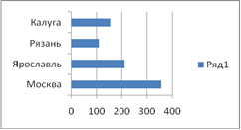
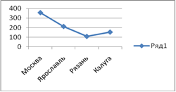
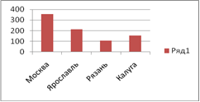
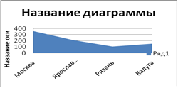
Анализ данных с помощью диаграмм
Линейчатая диаграмма | График
Гистограмма | Диаграмма с областями

Slide 27
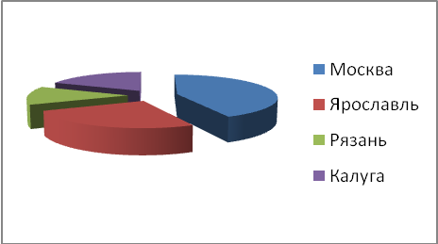
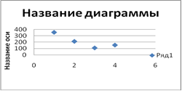
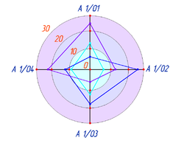
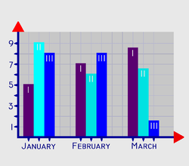
Анализ данных с помощью диаграмм
Круговая диаграмма | Точечная диаграмма
Радиальная диаграмма | Сгруппированная столбчатая диаграмма

Slide 28
Рекомендации по авторскому праву
Четвертая часть Гражданского кодекса содержит статьи, регулирующие вопросы авторского и смежных прав, ранее регулировавшихся отдельным Законом, а также другие вопросы интеллектуальной собственности, в частности, сроки действия различных исключительных прав на произведения, изобретения и другие объекты интеллектуальной собственности. Регулирует права изготовителей баз данных, компьютерных программ, создателей селекционных достижений, топологий интегральных микросхем, права владельцев товарных знаков, полезных моделей, промышленных образцов, вопросы регистрации данных объектов интеллектуальной собственности.

Slide 29
Портал http://www.copyright.ru/
Авторское право - это интеллектуальные права на произведения науки, литературы и искусства (пункт 1 статьи 1255 Гражданского кодекса РФ).
ISTC - глобальная мировая система идентификации текстовых работ в электронном виде.
Не являются объектами авторского права (а, соответственно, и не охраняются, и не регистрируются):
Идеи, методы, процессы, системы, способы, концепции, принципы, открытия.
Официальные документы.
Государственные символы и знаки.
Произведения народного творчества.
Сообщения о событиях и фактах, имеющие информационный характер

Slide 30
Защита прав в интернете http://www.copyright.ru/documents/zashita_prav_internet/
Поставь знак Копирайт
Знак Копирайт (с английского Copyright - «право на копирование») - это символ авторского права, особый формат оповещения о вашем авторском праве на любое произведение, где вы поставите метку ©, а также свое имя или наименование правообладателя, а также год первой публикации произведения.
Знак охраны авторского права Копирайт © нигде регистрировать не надо. Право на его использование вы получаете, как только создали любой объект, на который распространяется понятие авторское право: сайт, книгу, статью, фотографию, перевод, компьютерную программу.
Произведения, защищенные копирайтом можно использовать для цитирования сообщений в СМИ, научных исследований, обучения, комментариев и критики, но с обязательной ссылкой на источник и использованием не более нескольких абзацев авторского текста.

Slide 31
Защита прав в интернете http://www.copyright.ru/documents/zashita_prav_internet/
Сообщение на сайте о своих правах и правилах использования контента и информации
После рекомендованного законом знака охраны авторских прав, которое состоит из обозначения © (или © Copyright), имени автора или правообладателя, а также года первого опубликования, важно будет написать примерно следующее: "Любое использование либо копирование материалов или подборки материалов сайта, элементов дизайна и оформления может осуществляться лишь с разрешения автора (правообладателя) и только при наличии ссылки на...» Это в том случае, если вас интересует защита авторских прав, а также установление общего правила копирования имеющегося у вас контента и информации.
Но бывают случаи, когда авторы либо правообладатели контента сайта, наоборот, хотят, чтобы их тексты использовались как можно чаще. В таком случае, вы можете разрешить свободное пользование и распространение части или всего контента сайта. Об этом целесообразно написать в правилах пользования сайтом.

Slide 32
Нарушения авторского права и другие несанкционированные виды деятельности
Нарушения авторского права - это несанкционированное использование защищенного произведения таким образом, который нарушает одно из исключительных прав правообладателя и не попадает ни в один список ограничений и исключений из авторских прав.
Плагиат – это использование чьих-то чужих идей или формулировок без соответствующего указания на источник. Это совсем не то, что подразумевается под авторским правом. Плагиат не является нарушением легальных норм; он нарушает общественные нормы.
Пиратство не имеет строгого определения в составе авторского права (или вне его). В последние годы этот термин стал достаточно общим способом выражения отношения к несанкционированному и непростительному воспроизведению аудио и видео записей.
Контрафакт определяется различным образом. Чаще всего этот термин относится к созданию или распространению имитации подлинных товаров с намерением обмануть публику относительно их происхождения. В этом смысле контрафакт регулируется в первую очередь законодательством о торговых марках и законом о нечестной конкуренции, а не авторским правом.

Slide 33
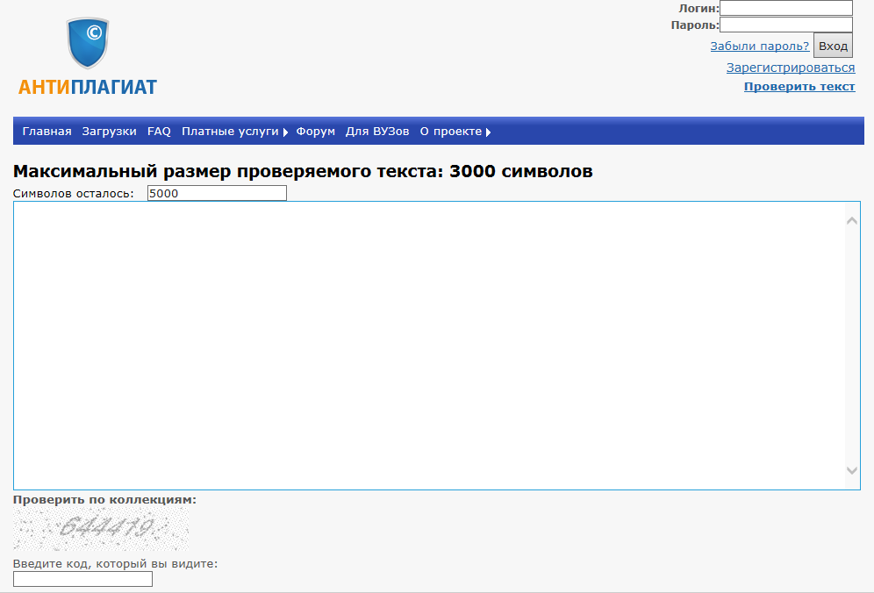
http://www.antiplagiat.ru Проверка текстов на оригинальность

Slide 34
Рекомендации

Slide 35
Приёмы создания безопасной образовательной среды (Программа «Учимся с Intel®» Технологии и бизнес)
Меньше говорите сами, чтобы у учеников было время размышлять.
Чаще повторяйте, что на большинство вопросов не существует одного правильного ответа. Не забывайте об этом и сами.
Не балуйте детей готовой информацией. Вместо этого, научите, как ее искать, как активно работать с текстом, как анализировать информацию.
Планируя уроки, выделяйте время на обучение и тренировку навыков критического мышления при чтении, письме, говорении и слушании. Знания и умения детей в этой важнейшей области очень ограничены.
Думайте вслух на уроке. Ученики должны иметь возможность наблюдать за ходом ваших мыслей, за тем, как вы рассуждаете, решая задачу или проблему. Постарайтесь делать это так, как делал бы ученик, а не многоопытный преподаватель. Если вы мыслите слишком быстро или слишком сложно, ученики не смогут затем использовать это в качестве образца.
Систематически задавайте ученикам вопросы, «распаковывающие» их мысли, касающиеся таких аспектов, как цели, доказательства, аргументы, причины, суждения, убеждения, интерпретации, выводы, умозаключения, последствия их размышлений и их значение, реакцию на противоположные или другие точки зрения и т.д.

Slide 36
Приёмы создания безопасной образовательной среды (Программа «Учимся с Intel®» Технологии и бизнес)
Чаще спрашивайте учеников, которые редко поднимают руку. После выступления ученика попросите других учеников своими словами обобщить сказанное им, чтобы ученики привыкали слушать друг друга активно. Но делайте это не в качестве наказания не слишком усидчивых и послушных.
Избегайте немедленного оценивания вопросов или суждений детей. Дайте свободно высказаться как можно большему числу учеников и только потом особо отметьте наиболее интересные, на ваш взгляд, точки зрения. Всегда отделяйте точку зрения ученика от его личности. Не уставайте повторять, что вы уважаете любую точку зрения, даже если с ней не согласны.
Всякий раз старайтесь приводить конкретные примеры, иллюстрирующие абстрактные понятия или рассуждения. Используйте в качестве примеров ситуации и темы близкие, понятные и интересные ученикам. Приближайте абстрактные знания к их повседневной жизни.
Ясно проговаривайте критерии, на основании которых вы собираетесь оценивать работу учеников. Объясняйте, почему выбраны именно эти критерии. Покажите ученикам, как они сами, на основании этих критериев могут оценить свою работу. В идеале ваши критерии должны быть настолько понятны ученикам, чтобы их самооценка почти не расходилась с вашей оценкой. Умение рефлексировать, адекватно оценивать свою работу – одна из важных составляющих критического мышления.
Важно приучать учеников к систематической рефлексии. Например, можно в конце каждого урока давать учащимся задание на 1 минуту: написать, что было самым важным для них на прошедшем уроке, что осталось непонятным. Каждый новый урок можно начинать с 1-2 минутного анализа записок.

Slide 37
Приёмы создания безопасной образовательной среды (Программа «Учимся с Intel®» Технологии и бизнес)
Часто делите класс на малые группы (пары, тройки, четверки и т.д.). Давайте каждой группе определенное задание на время, слушайте всем классом отчет каждой группы о проделанной работе, о возникших проблемах, о том, как они были преодолены. Для развития критического мышления не достаточно только лишь базовых знаний, нужна еще совместная деятельность, возможность общения в группе, где тебя услышат, где ты услышишь другие точки зрения и другие аргументы, где ты чувствуешь себя в безопасности.
Важно всячески поощрять свободные высказывания учащихся, не иронизировать над ними, не исправлять ошибки говорящего (найти для этого другое время и место!), учить слушать друг друга. Прежде всего, учителю следует научиться слушать самому, демонстрируя искреннюю заинтересованность в рассуждениях учеников. Если учитель только делает вид, что слушает или ведет себя не конгруэнтно, т.е. на словах высказывает заинтересованность, а своим видом, интонацией, позой показывает, что торопится, не согласен с учеником, раздражен, ученики сразу это почувствуют.
Планируя лекцию, можно заложить в нее несколько вопросов, таких как «В чем сильные и слабые стороны этих аргументов?», «Как еще могли бы развиваться события?», «Какие выводы можно из этого сделать?».

Slide 38
Приёмы создания безопасной образовательной среды (Программа «Учимся с Intel®» Технологии и бизнес)
Если учитель и ученики находятся в классе "на равных", могут видеть друга и свободно общаться, это активизирует даже самых застенчивых и пассивных, которые обычно предпочитают молчать, если сидят в затылок друг другу и видят только учителя. В некоторых классах столы расставляют по кругу, так чтобы ученики могли видеть друг друга. При работе в малых группах ученики рассаживаются в кружок вокруг одного или двух столов.
Очень помогут особенно на первых порах, развешанные на стенах плакаты с вопросами «Почему я так считаю?», «Это факт или интерпретация?», «А что будет, если…?», «С чем это можно сравнить?». Особенно, если на них же будут подсказки, с чего можно начать ответы на эти вопросы
Никогда не бойтесь признать, что чего-то не знаете. Это нисколько не уронит ваш авторитет, как считают многие учителя. Наоборот, ученики почувствуют вашу уверенность в себе, еще раз убедятся, что вы такой же человек, как они.
Два вопроса, которые могут очень досаждать вам, но очень помогут вашим ученикам: «А что, если…?» и «И что из этого?..».

Slide 39
Спасибо за внимание!
Контактная информация:
Николаева Татьяна Викторовна, проректор по научно-методической работе ОГБОУ ДПО «Костромской областной институт развития образования», к.п.н.
Адрес: ул. Ив. Сусанина, д. 52, ауд. 13
Тел. (4942) 31-77-91
E-mail: nikolaevatat@gmail.com

